Slide 1

MyBatis框架
--MyBatis关联查询与缓存配置
Beta版

Slide 2
章节目标
掌握一对一关联映射查询
掌握一对多关联映射查询
掌握多对多关联映射查询
掌握分页查询
理解Mybatis缓存原理
掌握二级缓存的配置

Slide 3
一对一查询
MyBatis中使用association标签来解决一对一的关联查询，association标签可用的属性如下：
property:对象属性的名称
javaType:对象属性的类型
column:所对应的外键字段名称
select:使用另一个查询封装的结果
准备案例数据模型
用户表
订单表
订单详情表
商品表
参考代码：MyBatis03\db.sql，建表脚本

Slide 4
一对一查询
实现案例：查询所有订单和用户信息。
一个订单信息只会是一个人下的订单，所以从查询订单信息出发关联查询用户信息为一对一查询。如果从用户信息出发查询用户下的订单信息则为一对多查询，因为一个用户可以下多个订单。
MyBatis中在查询进行select映射的时候，返回类型可以用resultType，也可以用resultMap，resultType是直接 表示返回类型的，而resultMap则是对外部ResultMap的引用
实现方法一：使用resultType
1、定义订单信息POJO类，此类中包括了订单信息和用户信息,OrdersCustom类继承Orders类后包括了Orders类的所有字段，只需要定义用户的信息字段即可。

Slide 5
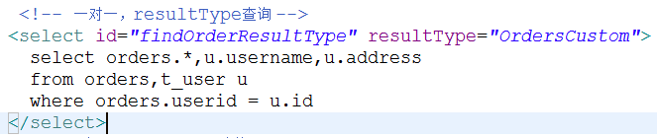
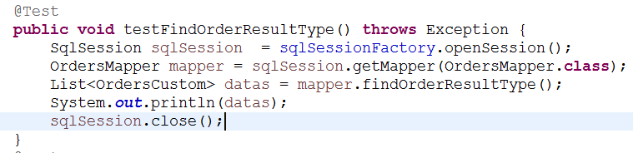
一对一查询
实现方法一：使用resultType
2、配置OrdersMapper.xml
3、定义OrdersMapper接口方法
public List<OrdersCustom> findOrderResultType() throws Exception;
4、测试方法：OrdersMapperTest测试类中
参考代码：MyBatis03工程下对应文件
Notes:
因为OrderMapper不能通过new来实例化创建对象获取类中的信息。所以可以通过反射（.class）的方式获取二进制class文件中的信息。
Java 反射机制是在运行状态中，对于任意一个类，都能够获得这个类的所有属性和方法，对于任意一个对象都能够调用它的任意一个属性和方法。这种在运行时动态的获取信息以及动态调用对象的方法的功能称为Java 的反射机制。
在Java 中可以通过三种方法获取类的字节码(Class)对象
通过Object 类中的getClass() 方法，想要用这种方法必须要明确具体的类并且创建该类的对象。
所有数据类型都具备一个静态的属性.class 来获取对应的Class 对象。但是还是要明确到类，然后才能调用类中的静态成员。
只要通过给定类的字符串名称就可以获取该类的字节码对象，这样做扩展性更强。通过Class.forName() 方法完成，必须要指定类的全限定名，由于前两种方法都是在知道该类的情况下获取该类的字节码对象，因此不会有异常，但是Class.forName() 方法如果写错类的路径会报 ClassNotFoundException 的异常。
反射技术的出现提高了程序的扩展性 * 反射技术中最重要的一点：先获取到那个类
所有的数据类型都由自己对应的class对象，表示方法很简单 每一个数据类型都由一个默认的静态属性。.class用该属性就可以获取到字节码文件对象
https://www.cnblogs.com/songanwei/p/9386749.html

Slide 6
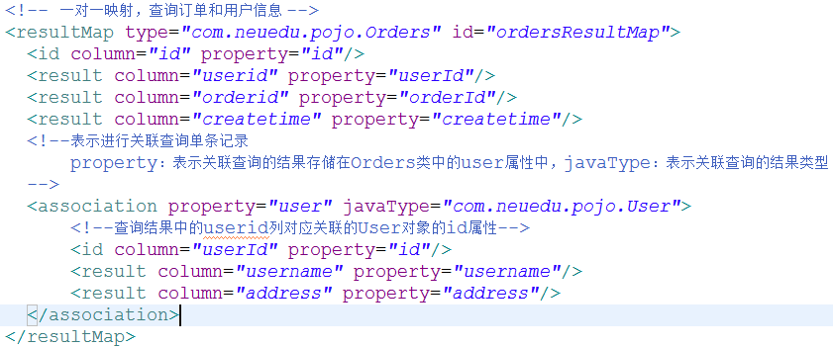
一对一查询
实现方法二：使用resultMap
1、创建POJO类：User、Orders、OrderDetail、Items
2、配置OrdersMapper.xml中ResultMap映射

Slide 7
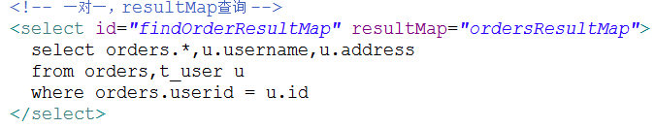
一对一查询
实现方法二：使用resultMap
3、配置OrdersMapper.xml中select映射
其中resultMap属性值为第2步定义的resultMap
4、定义OrdersMapper接口方法
public List<OrdersCustom> findOrderResultMap() throws Exception;
5、测试：
参考代码：MyBatis03工程下对应文件

Slide 8
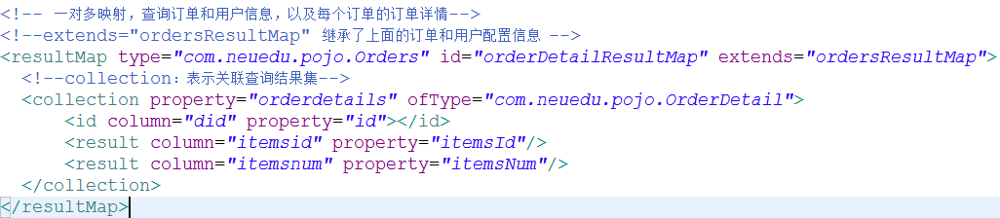
一对多查询
实现案例：查询所有订单信息及订单下的订单明细信息，订单信息与订单明细为一对多关系。
使用collection完成关联查询，将关联查询信息映射到集合对象。
1、创建POJO类：User、Orders、OrderDetail、Items
2、配置OrdersMapper.xml中ResultMap映射

Slide 9
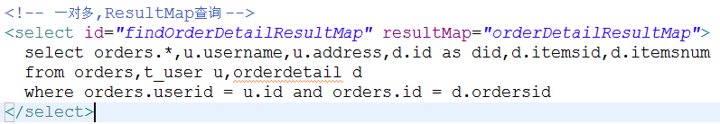
一对多查询
3、配置OrdersMapper.xml中select映射
其中resultMap属性值为第2步定义的resultMap
4、定义OrdersMapper接口方法
public List<OrdersCustom> findOrderDetailResultMap() throws Exception;
5、测试：
参考代码：MyBatis03工程下对应文件

Slide 10
多对多查询
实现案例：查询所有用户信息，关联查询订单及订单明细信息，订单明细信息中关联查询商品信息
1、创建POJO类：User、Orders、OrderDetail、Items
2、配置OrdersMapper.xml中ResultMap映射
订单：一个用户对应多个订单，使用collection映射到用户对象的订单列表属性中
订单明细：一个订单对应多个明细，使用collection映射到订单对象中的明细属性中
商品信息：一个订单明细对应一个商品，使用association映射到订单明细对象的商品属性中

Slide 11
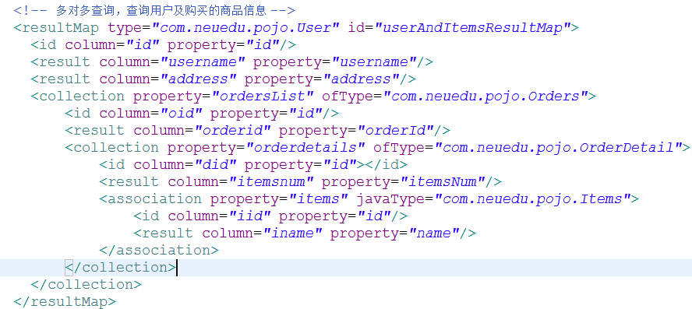
多对多查询
2、配置OrdersMapper.xml中ResultMap映射

Slide 12
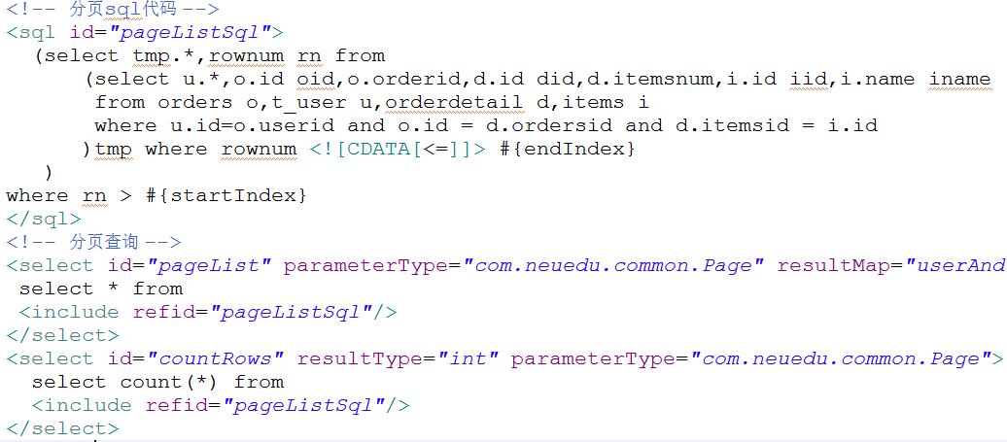
分页查询
实现案例：查询所有订单信息及订单下的订单明细信息，进行分页查询。
本案分页查询采用oracle数据的rownum进行物理分页
分页查询代码实现：
参考代码：MyBatis03工程下对应文件

Slide 13
Mybatis查询缓存
缓存技术是一种“以空间换时间”的设计理念，是利用内存空间资源来提高数据检索速度的有效手段之一。
MyBatis包含一个非常强大的查询缓存特性，可以非常方便地配置和定制。
mybaits提供一级缓存，和二级缓存。
一级缓存基于 PerpetualCache 的 HashMap 本地缓存，其存储作用域为 Session，当 Session flush 或 close 之后，该Session中的所有 Cache 就将清空。
二级缓存与一级缓存其机制相同，默认也是采用 PerpetualCache，HashMap存储，不同在于其存储作用域为 Mapper(Namespace)，并且可自定义存储源，如 Ehcache、Hazelcast等。
Notes:
一级缓存基于sqlSession默认开启,在操作数据库时需要构造SqlSession对象，不同的SqlSession之间的缓存数据区域是互相不影响的。
一级缓存的作用域是SqlSession范围的，当在同一个sqlSession中执行两次相同的sql语句时，第一次执行完毕会将数据库中查询的数据写到缓存（内存），
当一个SqlSession结束后该SqlSession中的一级缓存也就不存在了。
二级缓存的作用域是mapper的同一个namespace。不同的sqlSession两次执行相同的namespace下的sql语句，且向sql中传递的参数也相同，即最终执行相同的sql语句，则第一次执行完毕会将数据库中查询的数据写到缓存，第二次查询会从缓存中获取数据，不再去底层数据库查询，从而提高效率。

Slide 14
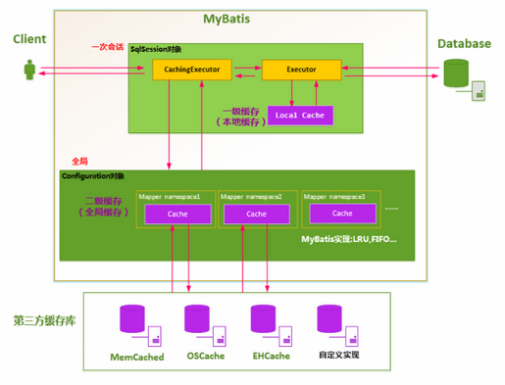
Mybatis查询缓存
MyBatis的缓存机制整体设计

Slide 15
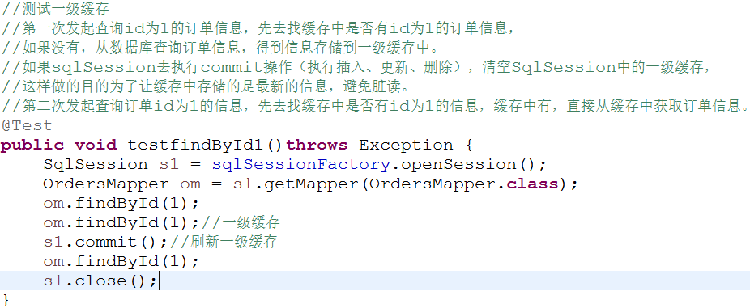
Mybatis查询缓存
一级缓存
mybatis默认支持一级缓存，不需要在配置文件去配置。
参考代码：MyBatis03工程下，CacheTest.java

Slide 16

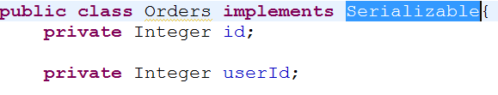
Mybatis查询缓存
二级缓存
mybaits的二级缓存是mapper范围级别，除了在SqlMapConfig.xml设置二级缓存的总开关，还要在具体的mapper.xml中开启二级缓存。
在核心配置文件SqlMapConfig.xml中加入
<setting name="cacheEnabled" value="true"/>
在OrdersMapper.xml中开启二缓存
Pojo类必须实现序列化接口
Notes:
<cache type="org.mybatis.caches.ehcache.EhcacheCache"></cache>
type：指定cache接口的实现类的类型，mybatis默认使用PerpetualCache
要和ehcache整合，需要配置type为ehcache实现cache接口的类型

Slide 17
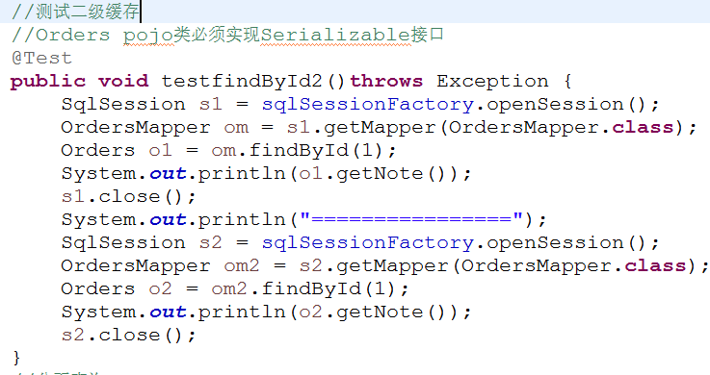
Mybatis查询缓存
二级缓存
参考代码：MyBatis03工程下，CacheTest.java

Slide 18

Mybatis查询缓存
二级缓存
在statement中设置useCache=false可以禁用当前select语句的二级缓存，即每次查询都会发出sql去查询，默认情况是true，即该sql使用二级缓存。
刷新缓存
在mapper的同一个namespace中，如果有其它insert、update、delete操作数据后需要刷新缓存，如果不执行刷新缓存会出现脏读。
设置statement配置中的flushCache="true" 属性，默认情况下为true即刷新缓存，如果改成false则不会刷新。

Slide 19
mybatis整合第三方缓存框架
分布式缓存框架。
我们系统为了提高系统并发，性能、一般对系统进行分布式部署（集群部署方式）
不使用分布缓存，缓存的数据在各各服务单独存储，不方便系统开发。所以要使用分布式缓存对缓存数据进行集中管理。
ehcache、memcache、redis 缓存框架.
Ehcache
是一种广泛使用的开源Java分布式缓存。主要面向通用缓存,Java EE和轻量级容器。它具有内存和磁盘存储，缓存加载器,缓存扩展,缓存异常处理程序,一个gzip缓存servlet过滤器,支持REST和SOAP api等特点。
被用于大型复杂分布式web application的各个节点中。

Slide 20

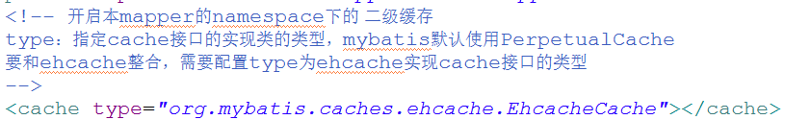
mybatis整合ehcache
整合ehcache
mybatis提供了一个cache接口，如果要实现自己的缓存逻辑，实现cache接口开发即可。
mybatis和ehcache整合包中提供了一个cache接口的实现类。
整合流程
1、项目中加入ehcache依赖的jar包:
2、配置mapper中cache中的type为ehcache对cache接口的实现类。

Slide 21
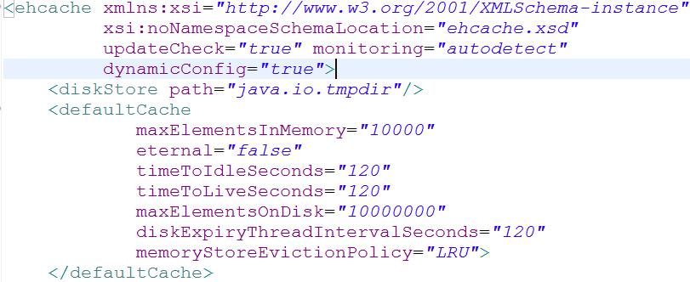
mybatis整合ehcache
整合ehcache
3、在类路径下配置ehcache.xml的配置文件
参考代码：MyBatis03工程下的配置文件

Slide 22
小结
一对一关联映射查询
一对多关联映射查询
多对多关联映射查询
分页查询
Mybatis缓存原理
二级缓存的配置

Slide 23
谢谢
Notes:
23

